Slide 1

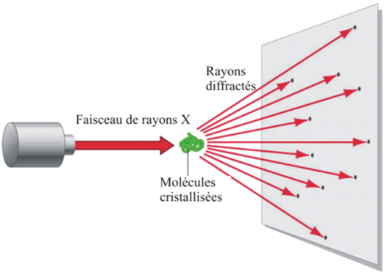
Diffraction des rayons X
DRX
Grosset Heidi – Nava Vazquez Zurisadai
Licence professionnelle Polymer Engineering – 2015-2016

Slide 2
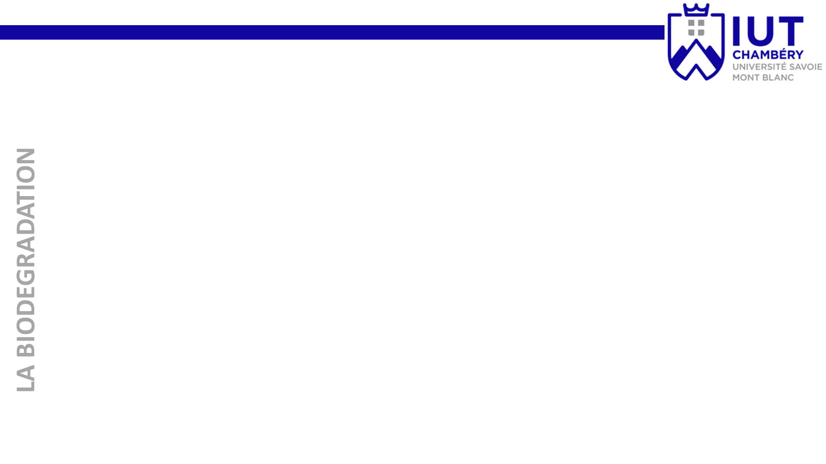

Mise en garde
Cette présentation a été réalisée dans le cadre de notre formation en licence professionnelle plasturgie ; elle résulte de la synthèse des sources (Cf. fin de présentation) que nous avons pu trouver, et nous ne pouvons en aucun cas être tenu responsable des éventuelles erreurs techniques.
Vous devrez être critique quand à l’utilisation de ce support, et nous vous invitons à vous référer directement aux sources citées.
Si ...
- vous rencontrez un problème de navigation (type error 404),
- vous tombez sur une faute ... de frappe,
- vous pensez que des choses manques ou sont en trop,
- vous pensez que nous ne respectons pas vos droits d'auteur,
en d'autres termes si vous pensez que ce site doit être modifié.
Merci de nous contacter pour nous suggérer vos modifications, nous corrigerons ...
DRX

Slide 3
Sommaire
Introduction
Matériaux cristallins
Kα du cuivre
Principe
Loi de Bragg
Taux de cristallinité
Quantité amorphe / cristallin
Résultats
Données extraites
Interrelations
Lexique
Sources
DRX
Grosset Heidi – Nava Vazquez Zurisadai

Slide 4
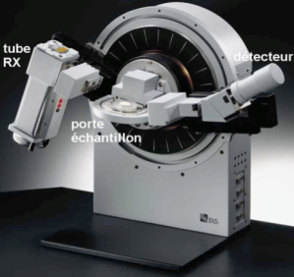
Introduction
Technique de caractérisation qui permet de déterminer la composition chimique et l’organisation cristallographique des matériaux cristallins (orientation des plans, réseaux de bravais)
DRX
Domaines d’applications :
Contrôle de production
Recherche industrielle et géologique
L’industrie pharmaceutique
Grosset Heidi – Nava Vazquez Zurisadai

Slide 5
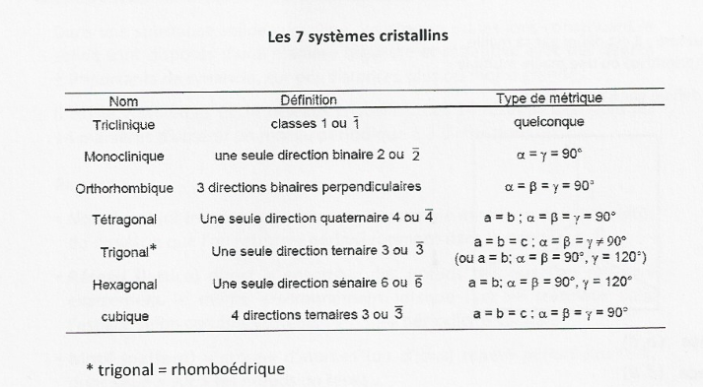
Matériaux cristallins
Matériau formé d’un arrangement de plusieurs atomes se répétant dans les trois directions
DRX
Grosset Heidi – Nava Vazquez Zurisadai

Slide 6
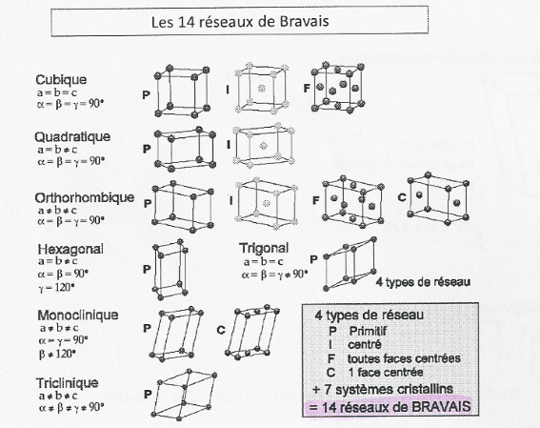

Matériaux cristallins
Matériau formé d’un arrangement de plusieurs atomes se répétant dans les trois directions
4 types de réseau:
Primitif
Centré
Face centré
1 face centré
DRX
Si la matière est amorphe (aucun arrangement), les rayons X ne vont pas diffracter mais diffuser. Cela donnera le bruit de fond
$$exemple:orthorombique:$$
$$d_{hkl}=\frac{1}{\sqrt{\frac{h²}{a²}+\frac{k²}{b²}+\frac{l²}{c²}}}$$
Grosset Heidi – Nava Vazquez Zurisadai

Slide 7
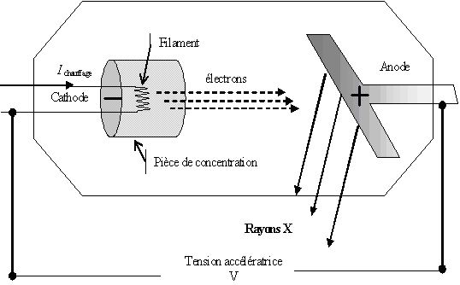
Kα du cuivre
➔ Émission des rayons X (= rayonnement électromagnétique):
Emission d’électrons par le filament par émission thermoélectrique
Accélération des électrons par haute tension (ddp)
→ Energie cinétique
Les électrons accélérés interagissent
avec le champ électrique des noyaux de l’anode
Force électrique incurve
leur trajectoire et modifie leur accélération
DRX
Grosset Heidi – Nava Vazquez Zurisadai

Slide 8
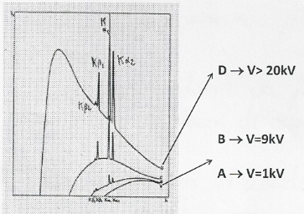
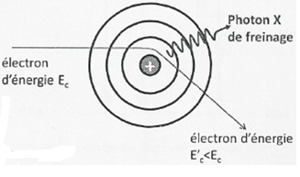
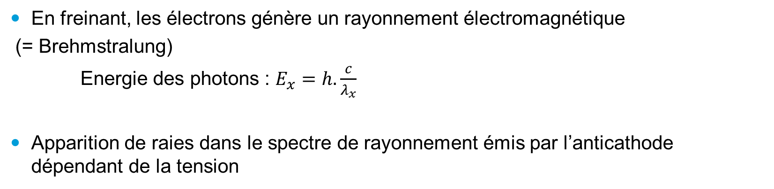
Kα du cuivre
En freinant, les électrons génère un rayonnement électromagnétique
(= Brehmstralung)
Energie des photons : $E_{x}=h.\frac{c}{λ_{x}}$
Apparition de raies dans le spectre de rayonnement émis par l’anticathode dépendant de la tension
DRX
Grosset Heidi – Nava Vazquez Zurisadai

Slide 9
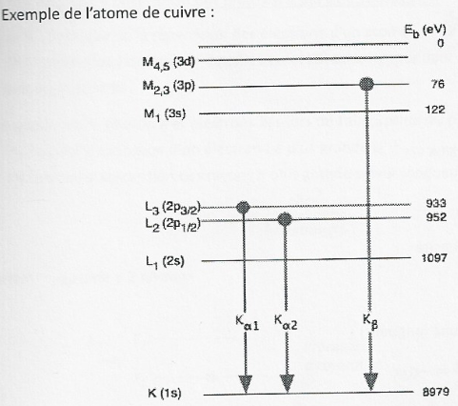
Kα du cuivre
➔ Émission des rayons X (= rayonnement électromagnétique):
Les raies α, β… dépendent du niveau d’énergie libéré
DRX
Grosset Heidi – Nava Vazquez Zurisadai

Slide 10
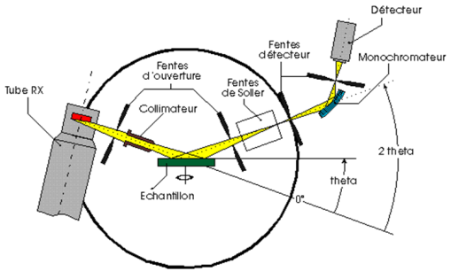
Principe
On place l’échantillon horizontalement sur le porte d’échantillon
On bombarde l'échantillon semi cristallin avec un faisceau de rayons X monochromatiques avec différents angles d’incidences
En fonction des angles les rayons vont plus ou moins diffracter. On obtient un diffractogramme
DRX
Grosset Heidi – Nava Vazquez Zurisadai

Slide 11
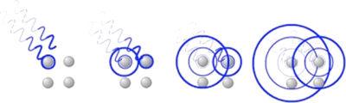
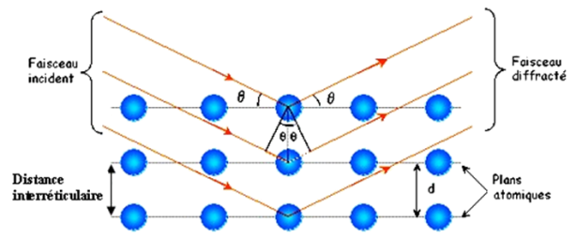

Loi de Bragg
DRX
Lorsque l'on bombarde un cristal avec un rayonnement dont la longueur d'onde est du même ordre de grandeur que la distance interatomique, il se produit un phénomène de diffraction.
d = distance inter réticulaire
θ = demi-angle de déviation
n = ordre de diffraction
λ = longueur d'onde des rayons X
Grosset Heidi – Nava Vazquez Zurisadai

Slide 12
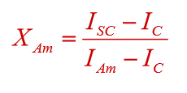
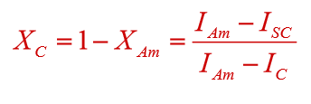
Taux de cristallinité
Fraction amorphe :
Taux de cristallinité :
DRX
Avec :
Ic = échantillon cristallin
Iam = échantillon amorphe
Isc = Zone dépourvue de pics de diffraction et pourvue d’une bosse amorphe
➔ Valeur intrinsèquement absolue et quantitative
Grosset Heidi – Nava Vazquez Zurisadai

Slide 13
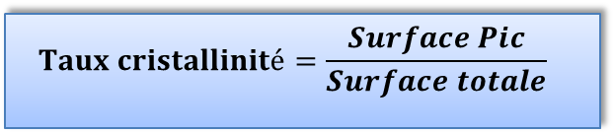
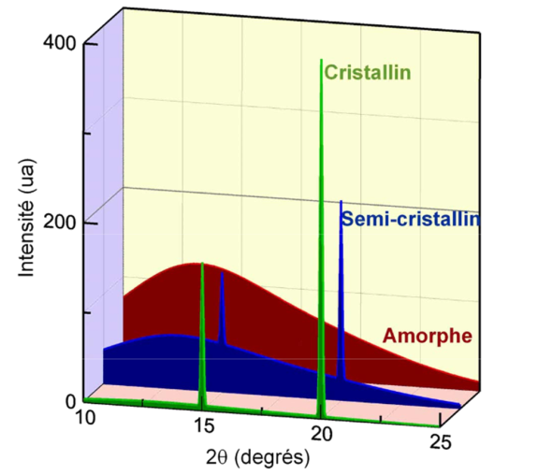
Quantité amorphe / cristallin
DRX
Grosset Heidi – Nava Vazquez Zurisadai

Slide 14
Résultats
Exemples de diffractogrammes :
DRX
Portion de phase amorphe
Grosset Heidi – Nava Vazquez Zurisadai

Slide 15
Données extraites
Taille et orientation des cristaux
Contrôle de qualité des polymères
Etude comparative d’échantillon avant et après traitement
Détermination de la position exacte d’une fonction chimique
Précision de la longueur des liaisons
Identification de solvant piégé
Distance inter réticulaire entre les plans
DRX
Grosset Heidi – Nava Vazquez Zurisadai

Slide 16
Interrelations
DSC
Diffraction des neutrons
MEB
DRX
Grosset Heidi – Nava Vazquez Zurisadai

Slide 17
Lexique
Émission RX ➔ X ray emission
Diffusion des RX ➔ X ray scattering
Structure cristalline ➔ Crystal structure
Phase amorphe ➔amorphous phase
Ordres de diffraction ➔ diffraction orders
Distance inter réticulaire ➔interplanar spacing
DRX
Grosset Heidi – Nava Vazquez Zurisadai

Slide 18
Sources
http://www.sgm.univ-savoie.fr/LP/carac_2014/Boiteux_Oudin/Boiteux_Oudin_DRX.mht
http://lgremillard.free.fr/Gremillard%20Seminaire%20DRX%20CeramSept05.pdf
http://deuns.chez.com/sciences/drx/drx9.html
http://patrick.kohl.pagesperso-orange.fr/spectro_oem/spectro_oem_10.htm
Cours : Caractérisation des matériaux par rayons X Christine Galez 2015
DRX
Grosset Heidi – Nava Vazquez Zurisadai

